Slide 1
你是人间四月天
——林徽因

Slide 2
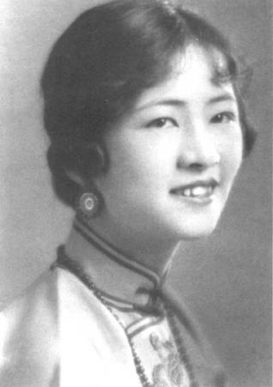
人生简介
1
2
情感世界
3
诗文散集
4
学术成就

Slide 3
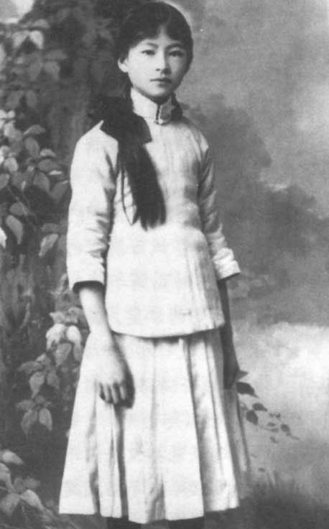
1904年出生浙江杭州
1916年，就读于北京培华女中。
1920年4月，随父游历欧洲，立下了攻读建筑学的志向,相识徐志摩。
1924年至1927年，进入宾夕法尼亚大学学习。
1928年春，她同梁思成结婚。
1928年8月回国，受聘于东北大学建筑系。

Slide 4
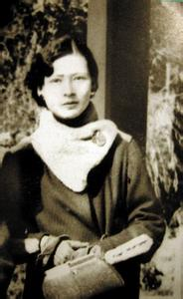
1937年夏至1940年，流亡四川等地。
1950年林徽因被任命为北京市都市计划委员会委员兼工程师。
1952年，林徽因被任命为人民英雄纪念碑建筑委员会委员，抱病参加设计工作。
1953年10月，林徽因当选为建筑学会理事，并任《建筑学报》编委。
1954年6月，选为北京市人民代表大会代表。
1955年4月1日6时20分，林徽因病逝于同仁医院，享年51岁。

Slide 5
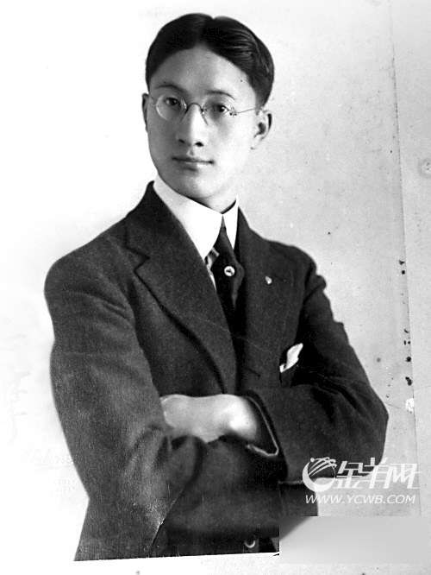
康桥之恋
徐志摩
志摩足下：
长函敬悉，足下用情之烈，令人感悚，徽亦惶惑不知何以为答，并无丝毫mockery(嘲笑)之意,想足下误解了。
“……真生命必自奋斗自求得来！ ……彼此有改良社会之心，彼此有造福人类之心，其先自作榜样，勇决智断，彼此尊重人格，自由离婚，止绝苦痛，始兆幸福，皆在此矣。”
不要“把自己的欢乐建筑在别人的 痛苦之上”！
“以后务要痛改前非，重新做人”！
1920年，与16岁的林徽因在英国相识。

Slide 6
1931年11月19日准备参加林徽因演讲会的徐志摩遭遇坠机事故遇难。
四年后，给已在另一个世界的徐志摩写到：“你应当相信我不会向悲哀投降，什么时候我都相信倔强的忠于生的……”
徐志摩曾爱过林徽因，但林徽因是否爱过他呢？

Slide 7
1919年，林徽因与梁思成在双方父母的介绍下相识。
1922年梁思成参加学生示威游行被撞倒。
1924年6月，林徽因和梁思成同时赴美攻读建筑学。
1924-1929年，林父以及梁父母相继逝世。
1928年3月21日，梁思成与林徽因在加拿大温哥华完婚。
梁思成与林徽因
千与千寻千般苦，一生一世一双人！

Slide 8
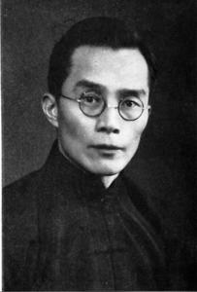
万古人间四月天！
一身诗意千寻瀑，
沉默的爱
金岳霖
相爱是两个人的天长地久，相思是一个人的地老天荒。
恋爱史一个过程，恋爱的结局，结婚或不结婚，只是恋爱过程中一个阶段，因此，恋爱的幸福与否，应从恋爱的全过程来看，而不仅仅从恋爱的结局来衡量。

Slide 9
她与她们
冰心
凌叔华
张幼仪
陆小曼

Slide 10
文学成就
代表作有《你是人间四月天》，小说《九十九度中》，《林徽因诗集》（1985年）等
短篇小说《窘》
话剧《梅真同他们》
另有散文《窗子以外》《一片阳光》等

Slide 11
我说你是人间的四月天 笑响点亮了四面风；轻灵 在春的光艳中交舞着变。
你是四月早天里的云烟
黄昏吹着风的软，星子在
无意中闪，细雨点洒在花前。
那轻，那娉婷，你是，鲜妍
百花的冠冕你戴着，你是
天真，庄严，你是夜夜的月圆。
雪化后那片鹅黄，你像；新鲜
初放芽的绿，你是；柔嫩喜悦
水光浮动着你梦中期待的白莲。
你是一树一树的花开，是燕
在梁间呢喃，——你是爱，是暖，
是希望，你是人间的四月天！

Slide 12
建筑学成就
人民英雄纪念碑和中华人民共和国国徽深化方案的设计者。
同梁思成一起用现代科学方法研究中国古代建筑，成为这个学术领域的开拓者，后来在这方面获得了巨大的学术成就，为中国古代建筑研究奠定了坚实的科学基础。

Slide 13
建筑学成就
从1930年到1945年，梁思成林徽因夫妇二人共同走了中国的15个省，190多个县，考察测绘了2738处古建筑物，很多古建筑就是通过他们的考察得到了世界、全国的认识，从此加以保护。
单独或与梁思成合作发表了《论中国建筑之几个特征》《平郊建筑杂录》《晋汾古建筑调查纪略》等有关建筑的论文和调查报告，还为署名梁思成的《清式营造则例》一书写了绪论。

Slide 14
中国著名建筑师、诗人、作家。
在30年代就享有“一代才女”的美誉，
被列入当时出版的《当代中国四千名人录》
与冰心、庐隐同为著名的闽籍女作家。

